Slide 1
QuickNote
Timothy Hill, Daniel Peters

Slide 2
Inhaltsverzeichnis
Das Team
Das Projekt
Risiken
Aufgetretene Schwierigkeiten
Technologien
Arbeitsablauf
Das Produkt

Slide 3
Das Team The NoteMasters

Slide 4
Das Projekt
Notizentool
Erstellen von Notizen
Nutzer sollen sich registrieren können
Notizen sollen in Datenbank gespeichert werden
Notizen Können mittels drag and drop organisiert werden

Slide 5
Risiken
Zeitmanagement
Grosse Konkurrenz
Fehlendes KnowHow
Mangelhafte Kommunikation

Slide 6

Aufgetretene Schwierigkeiten
Kommunikation in Team mangelhaft = Arbeiten wurden nicht erledigt
Ziele nicht ganz Realistisch =

Slide 7
Technologien
Projektmanagement
Github
Programmiersprachen
JavaScript
PHP
Frameworks & libraries
Jquery
Bootstrap
Datenbank
MySQL

Slide 8
Warum diese Technologien?
Auf den meisten Hosting Server verfügbar.
Grosse Community = viele Ressourcen.

Slide 9
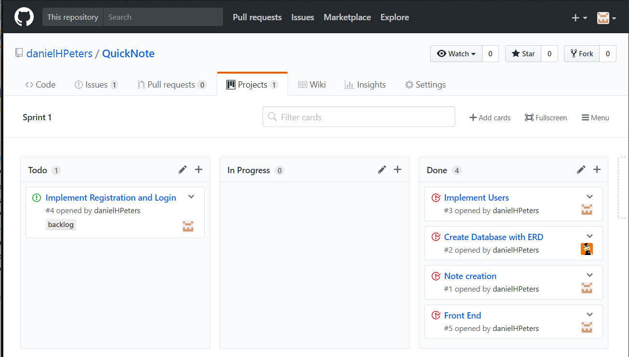
Projektmanagement

Slide 10
Projektmanagement
Methode: Scrum
Tool: GitHub Projects
Meilensteine: GitHub Milestones
Tasks: GitHub Issues

Slide 11
Arbeitsablauf

Slide 12
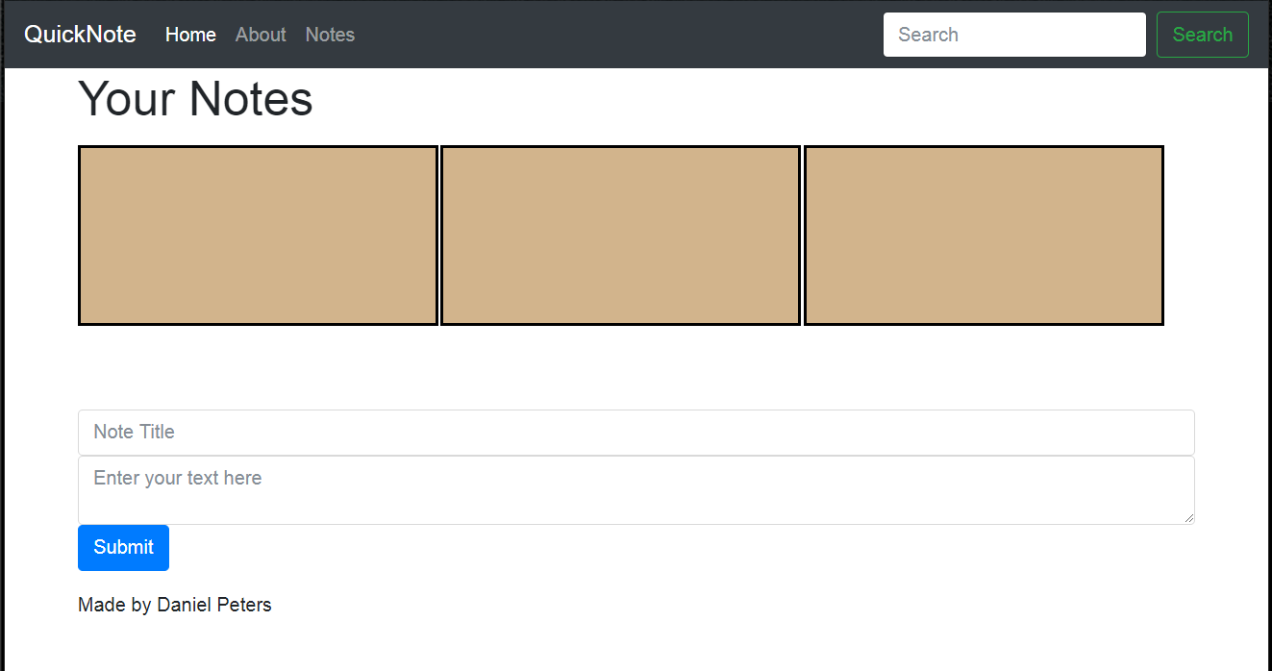
Das Produkt

Slide 13
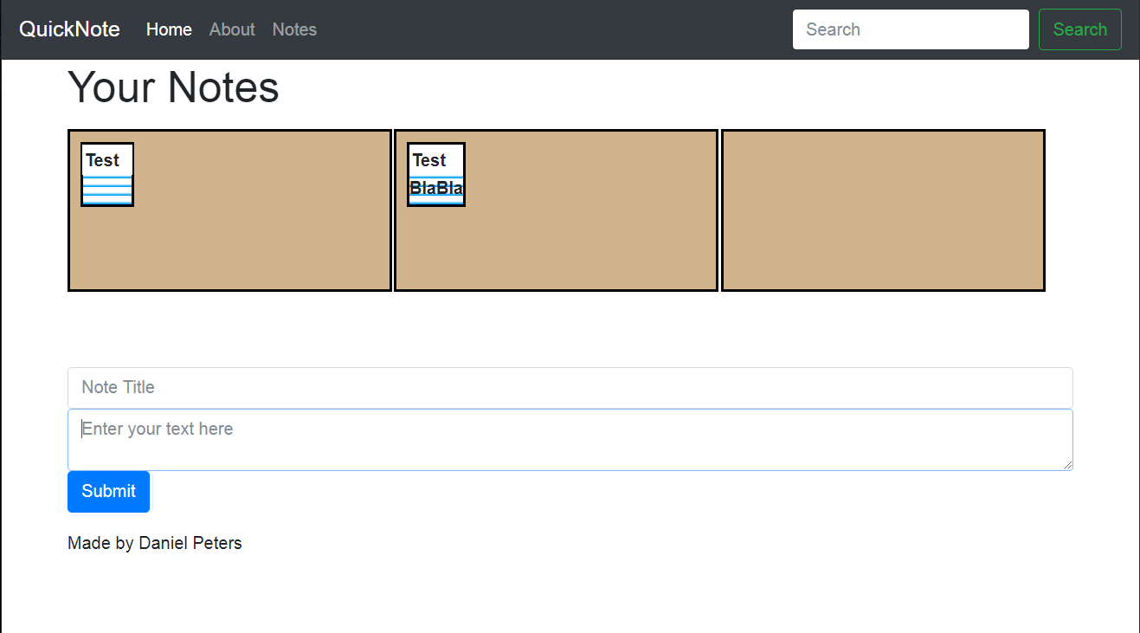
Das Produkt

Slide 14
Fazit
Was war gut.
Wir lernen aus Fehlern
Was ging weniger gut
Kommunikation mangelhaft
Meilensteine Konnten nicht immer eingehalten werden.

